Slide 1

2023
最新最全MC指令教程
第一期：计分板概念以及objectives
主讲：早晨 雪兽
从
零
开
始
的
学
指
令
生
活
通用
演示版本：基岩版1.19.51
测试版本：基岩版1.19.51
Java1.19,2

Slide 2


Slide 3
计分板是什么
记分板系统是一套通过命令操纵的复杂游戏机制。主要为地图作者与服务器运营者准备，记分板可用多种形式追踪、设置并列出玩家及实体的分数。
简单来说，就是一个列表（list）
在计算机科学中，列表（英语：list）或序列（sequence），是一种抽象数据类型，一种有限的有序值的集合，其中每个值可以出现多次。列表的一个实例是在计算机中用来表现出数学上有限序列的概念；列表的无限类似是流。列表是容器的一个基本例子，因为它们包含其他值。在列表中的每个值(value)，称为项目（item）、条目（entry）或元素（element）；如果相同的值出现多次，每一次出现都认为是分立的一个项目。列表和数组区别在列表只允许顺序访问，而数组允许随机访问。
在数据结构中，也使用这个名称，表示实现出列表的数据结构，尤指链表（linked list）。

Slide 4
计分板有什么用
用作变量记录东西
统计*
Ps.本视频规定 计分板=记分板（不想咬文嚼字了，输入法也是随机出来TAT）

Slide 5
计分板指令结构
scoreboard
objectivces
players
Add/remove
list
modify*
setdisplay
Add/set/remove/reset/random**
list
operation
test**
Get*
Enable*
*是Java独有
**是基岩独有

Slide 6
计分板指令结构
scoreboard
objectivces
players
Add/remove
list
modify*
setdisplay
Add/set/remove/reset/random**
list
operation
test**
Get*
Enable*
*是Java独有
**是基岩独有

Slide 7
Add
scoreboard
objectivces
players
Add/remove
list
modify*
setdisplaay
Add/set/remove/reset/random**
list
operation
test**
Get*
Enable*
Scoreboard objectives add <记分名字> <准则> [<显示名称：字符串>]

Slide 8
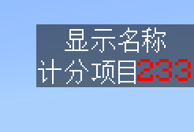
Add
scoreboard
objectivces
players
Add/remove
list
modify*
setdisplaay
Add/set/remove/reset/random**
list
operation
test**
Get*
Enable*
Scoreboard objectives add <记分版名字> <准则> [<显示名称：字符串>]

Slide 9
Add
scoreboard
objectivces
players
Add/remove
list
modify*
setdisplaay
Add/set/remove/reset/random**
list
operation
test**
Get*
Enable*
Scoreboard objectives add <记分版名字> <准则> [<显示名称：字符串>]
介于基岩版只有dummy，所以这里只讲dummy。
下一期会把Java的其他准则单独讲

Slide 10
Add
scoreboard
objectivces
players
Add/remove
list
modify*
setdisplaay
Add/set/remove/reset/random**
list
operation
test**
Get*
Enable*
Scoreboard objectives add <记分版名字> dummy [<显示名称：字符串>]
就是一个简单的列表，通过指令改变

Slide 11
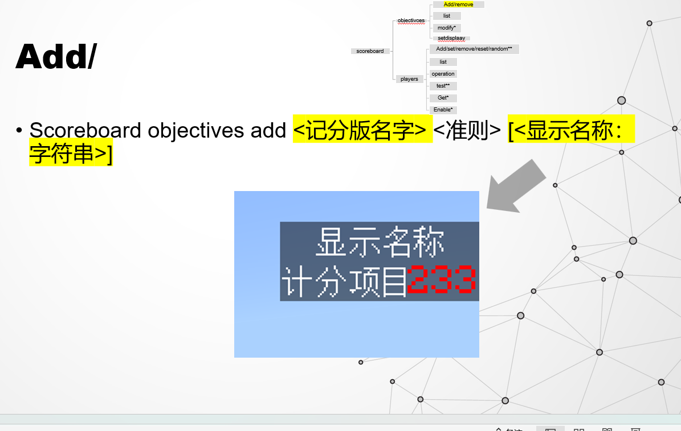

remove
scoreboard
objectivces
players
Add/remove
list
modify*
setdisplaay
Add/set/remove/reset/random**
list
operation
test**
Get*
Enable*
scoreboard objectives remove <计分版名字>

Slide 12
list
scoreboard
objectivces
players
Add/remove
list
modify*
setdisplaay
Add/set/remove/reset/random**
list
operation
test**
Get*
Enable*
scoreboard objectives list
列出所有存在的记分项、显示名称与准则。

Slide 13
setdisplay
scoreboard
objectivces
players
Add/remove
list
modify*
setdisplaay
Add/set/remove/reset/random**
list
operation
test**
Get*
Enable*
scoreboard objectives setdisplay <list|sidebar|belowname > [记分板名字] [排序方式**]

Slide 14
setdisplay
scoreboard
objectivces
players
Add/remove
list
modify*
setdisplaay
Add/set/remove/reset/random**
list
operation
test**
Get*
Enable*
scoreboard objectives setdisplay <list|sidebar|belowname > [记分板名字] [排序方式**]
如果不填则为清空

Slide 15
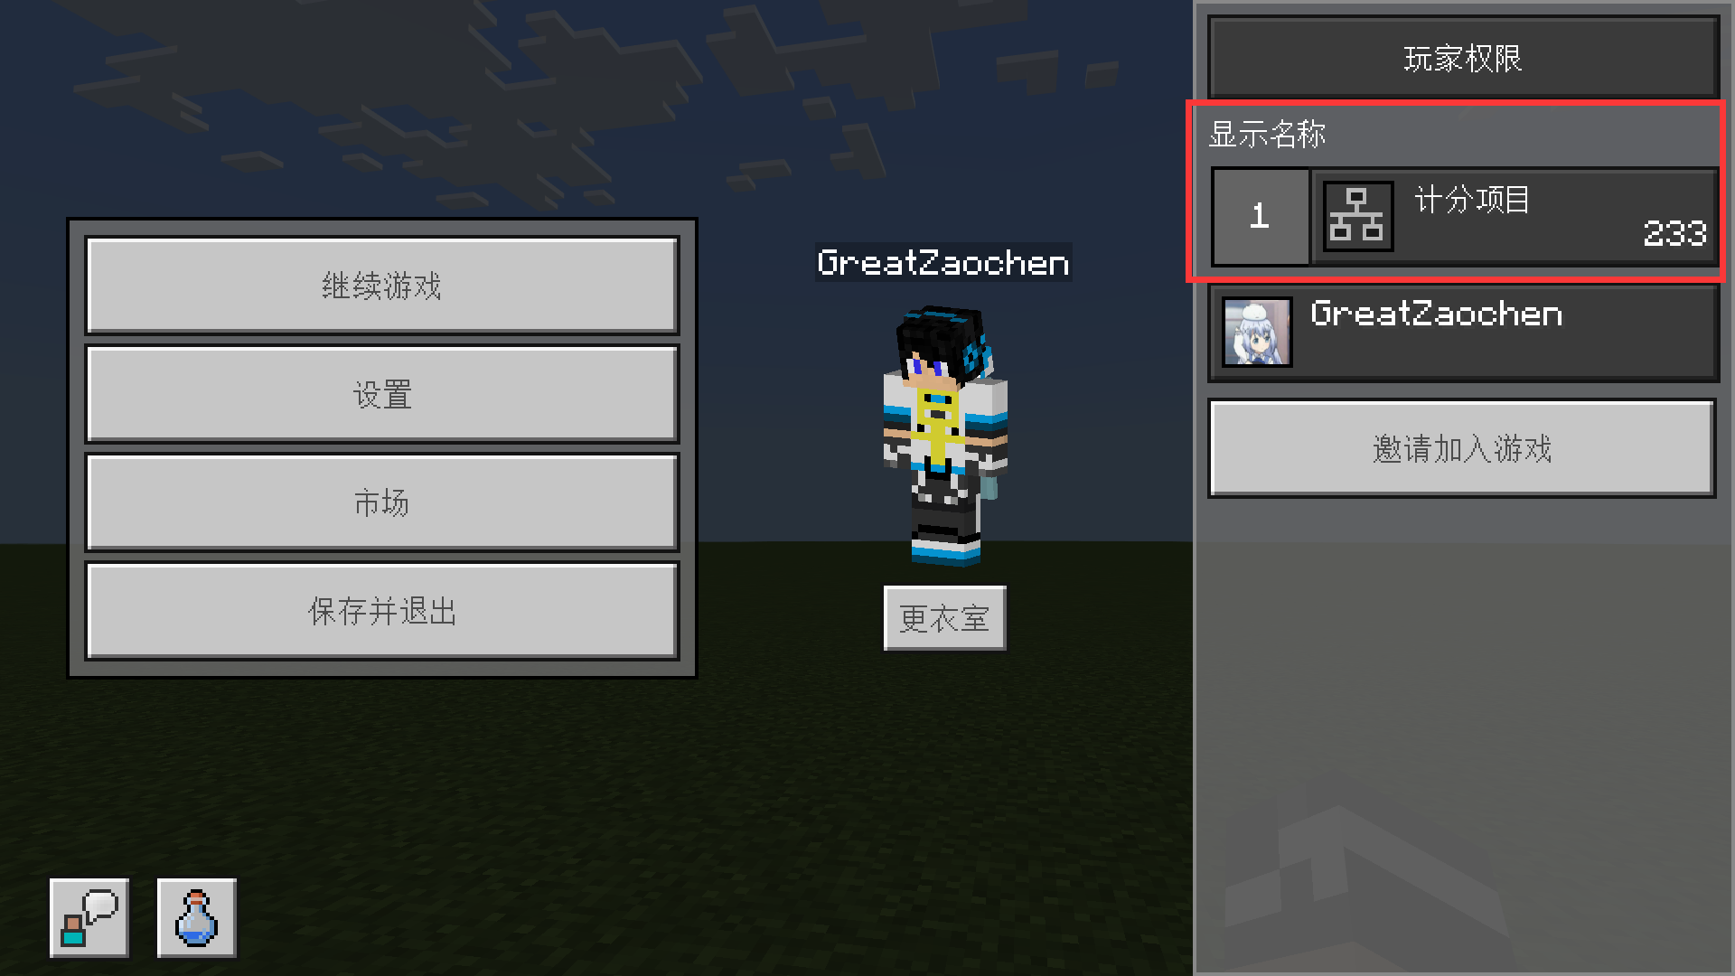
setdisplay
scoreboard
objectivces
players
Add/remove
list
modify*
setdisplaay
Add/set/remove/reset/random**
list
operation
test**
Get*
Enable*
scoreboard objectives setdisplay <list|sidebar|belowname> [记分板名字] [排序方式**]
list

Slide 16
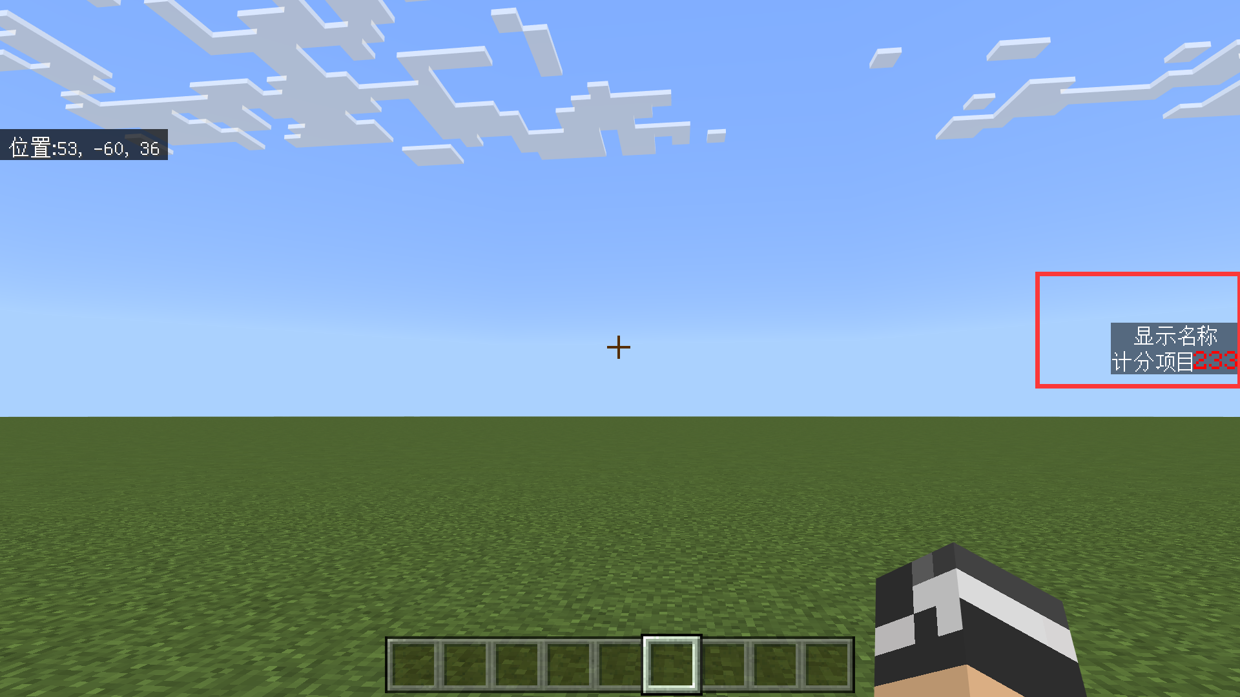
setdisplay
scoreboard
objectivces
players
Add/remove
list
modify*
setdisplaay
Add/set/remove/reset/random**
list
operation
test**
Get*
Enable*
scoreboard objectives setdisplay <list|sidebar|belowname> [记分板名字] [排序方式**]
sidebar

Slide 17
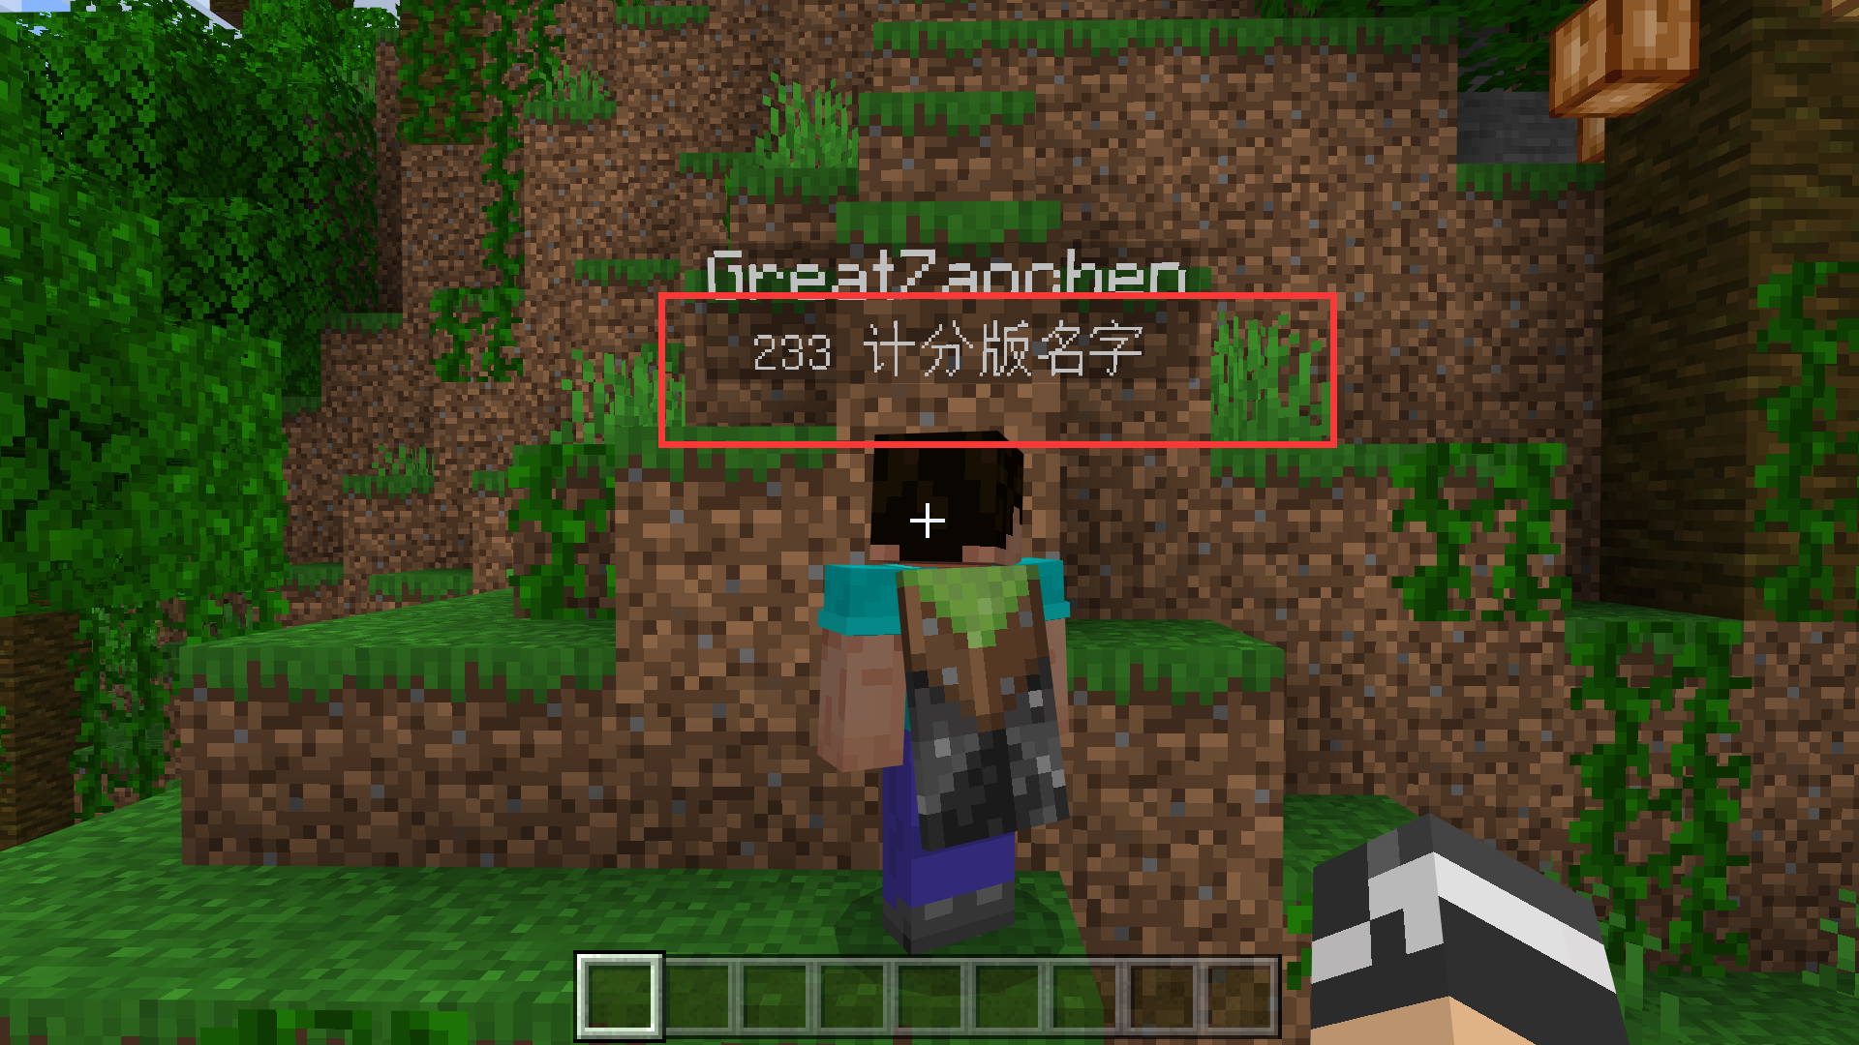
setdisplay
scoreboard
objectivces
players
Add/remove
list
modify*
setdisplaay
Add/set/remove/reset/random**
list
operation
test**
Get*
Enable*
scoreboard objectives setdisplay <list|sidebar|belowname> [记分板名字] [排序方式**]
belowname

Slide 18
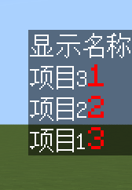
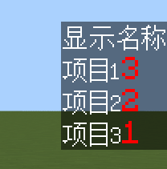
setdisplay
scoreboard
objectivces
players
Add/remove
list
modify*
setdisplaay
Add/set/remove/reset/random**
list
operation
test**
Get*
Enable*
scoreboard objectives setdisplay <list|sidebar|belowname> [记分板名字] [排序方式**]
仅基岩版
Ascending上升 descending下降

Slide 19
参考资料
列表 (抽象数据类型) - 维基百科，自由的百科全书 (wikipedia.org)
记分板 - Minecraft Wiki，最详细的我的世界百科 (fandom.com)
命令/scoreboard - Minecraft Wiki，最详细的我的世界百科 (fandom.com)

